Slide 1
分析開発の進め方～在庫適正化～
・コントロールできる変数なら是正する
・コントルールできない変数なら予兆検知？
分析開発は、次の２ステップで進めます。
STEP1（AIモデル開発のための）データ分析
STEP2：AIモデル？の開発
★現在地
目的設定
仮説立て
データ分析
目標設定
モデル設計
モデル評価
システム開発
在庫が異常になっている要因を推定したい
在庫の異常に関わる “要因”を推定する
取り組み概要
・仮説を設定し検証する
・データを網羅的に分析する
その“要因”に対する改善施策を実施したい
施策を実施するために 必要なAIモデルを開発する
取り組み概要
・モデルや手法の選定
・○○の異常を検知するモデル開発

Slide 2
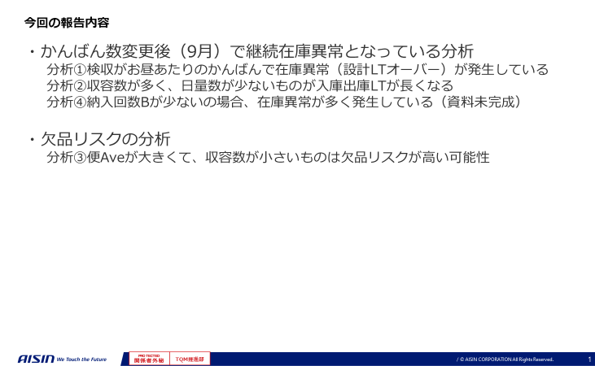
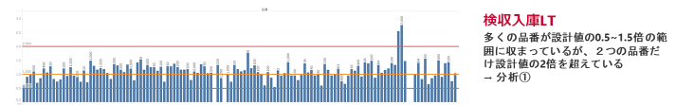
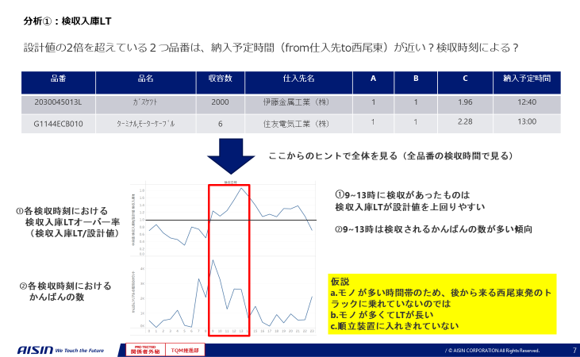
概要
前回の全体報告の分析➀の続き。「検収入庫LTがお昼ごろに大きい」原因についての分析
検収の時間帯によって、LTが変わったりしないか

Slide 3
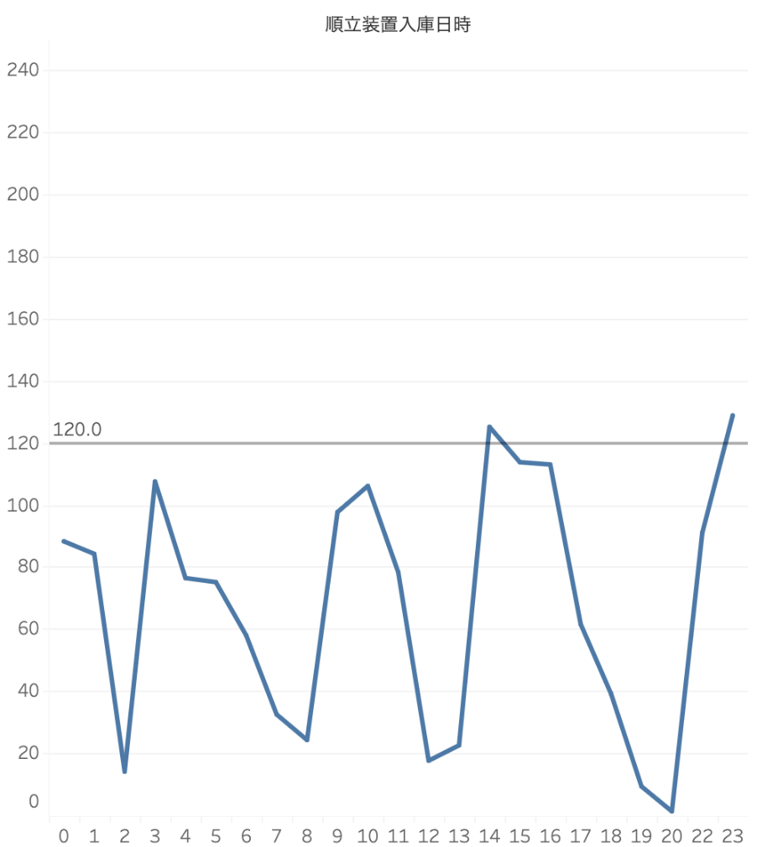
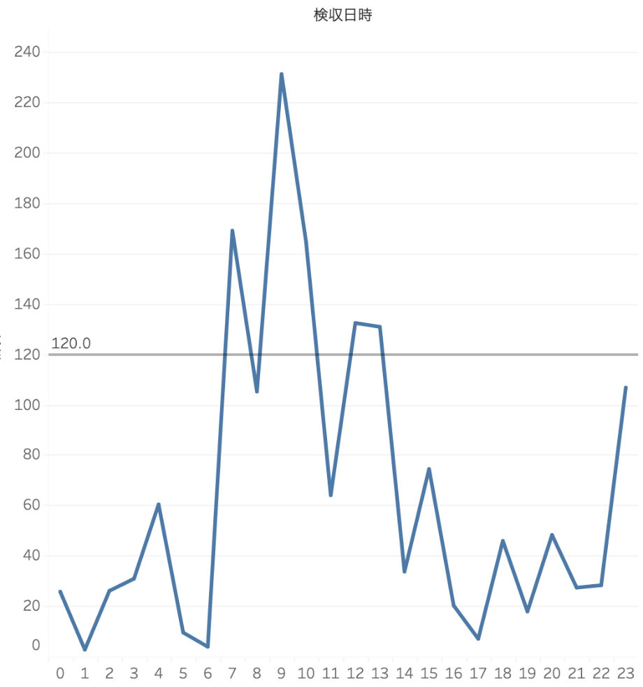
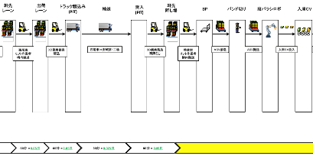
分析
ある時間（例：１~2時、2~3時など）当たりの検収数と入庫数を比較しました
ある時刻に検収される数（9月平均）
ある時刻に入庫される数（9月平均）
１時間で最大220個程度検収
最大100個程度
ギャップがある
１時間で最大120個程度入庫
午後はでかものが多い
検収をなだらかにしないといけない時の分析
→箱の体積をかける
朝9時ごろがピーク
一定の入庫量で推移
LT伸びる？
約３時間後？

Slide 4
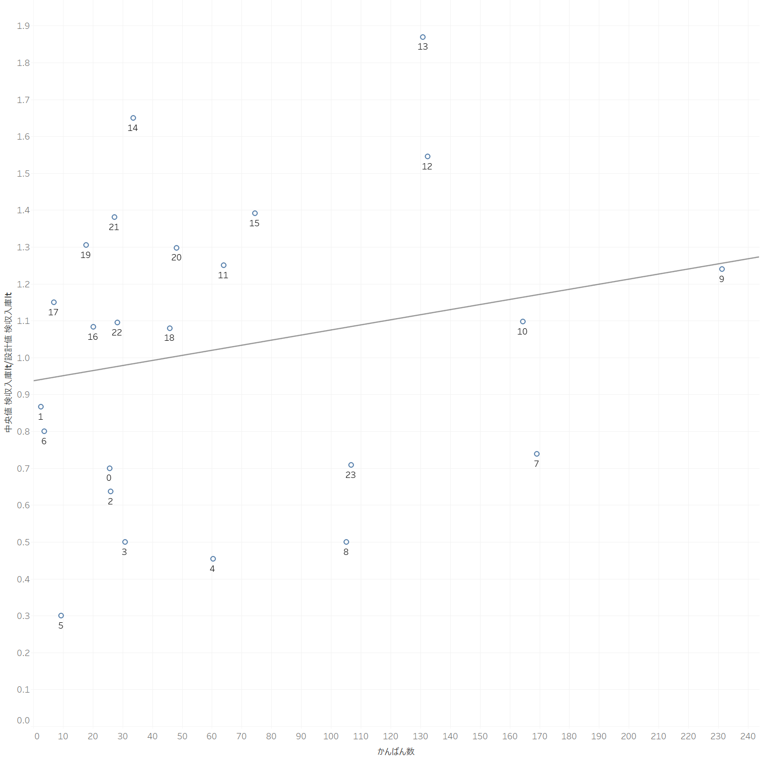
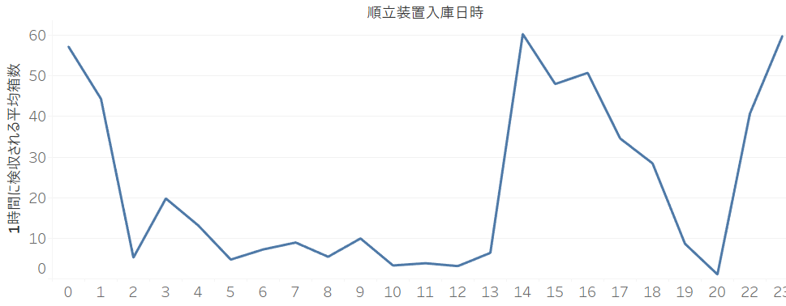
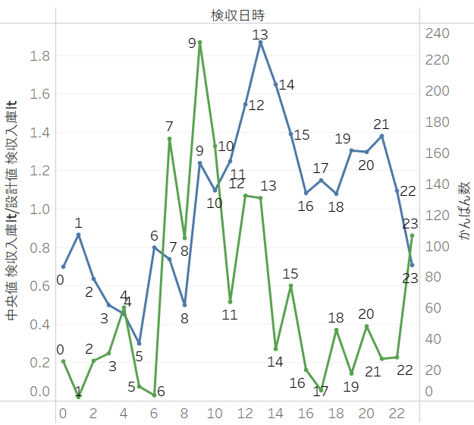
クロスドックの出発便それぞれの次の便、次の次の便の入庫の数
結果
オンド
３便はありえる
４便以降は可能性低い
４便以降は
の中身を調べる
箱数が多いものを入れているかもしれない
★今の分析が今後のモデル開発に毎回説明する
全体感分かるように報告する
今５個ぐらいやっていて２個ぐらい終わっている
全体感
今の分析
今後どう進めていくのかの話
最大100個程度ギャップがある → どこで時間がかかるか？
（土日またぐかんばんをいれる場合150個程度）
a.モノが多い時間帯のため、後から来る西尾東発のトラックに乗れていないのでは（トラックに乗らない、西尾東で滞留）
b.モノが多くてLTが長い（ヒトの作業に時間がかかる）
c.順立装置に入れきれていない（倉庫のキャパを超えている、仮置き場で滞留）
b. かんばん数と検収入庫LTの関係
10~14時に検収があったかんばん（西尾東２便に乗りそうなもの）の
入庫日時のばらつきを調べる（２便着計画前後ならaはない）
→ 西尾東便の後に入庫見られる → ２便、３便、、５便と別れていることが確認できる
13時
検
収
入
庫
LT
のオ｜バ｜率
5便着計画
6便着計画
2便着計画
3便着計画
4便着計画
12時
21時
9時
昼勤夜勤切り替わり？
相関0.21
bは可能性低そう
3時や7時に入庫がある
4時
かんばん数

Slide 6
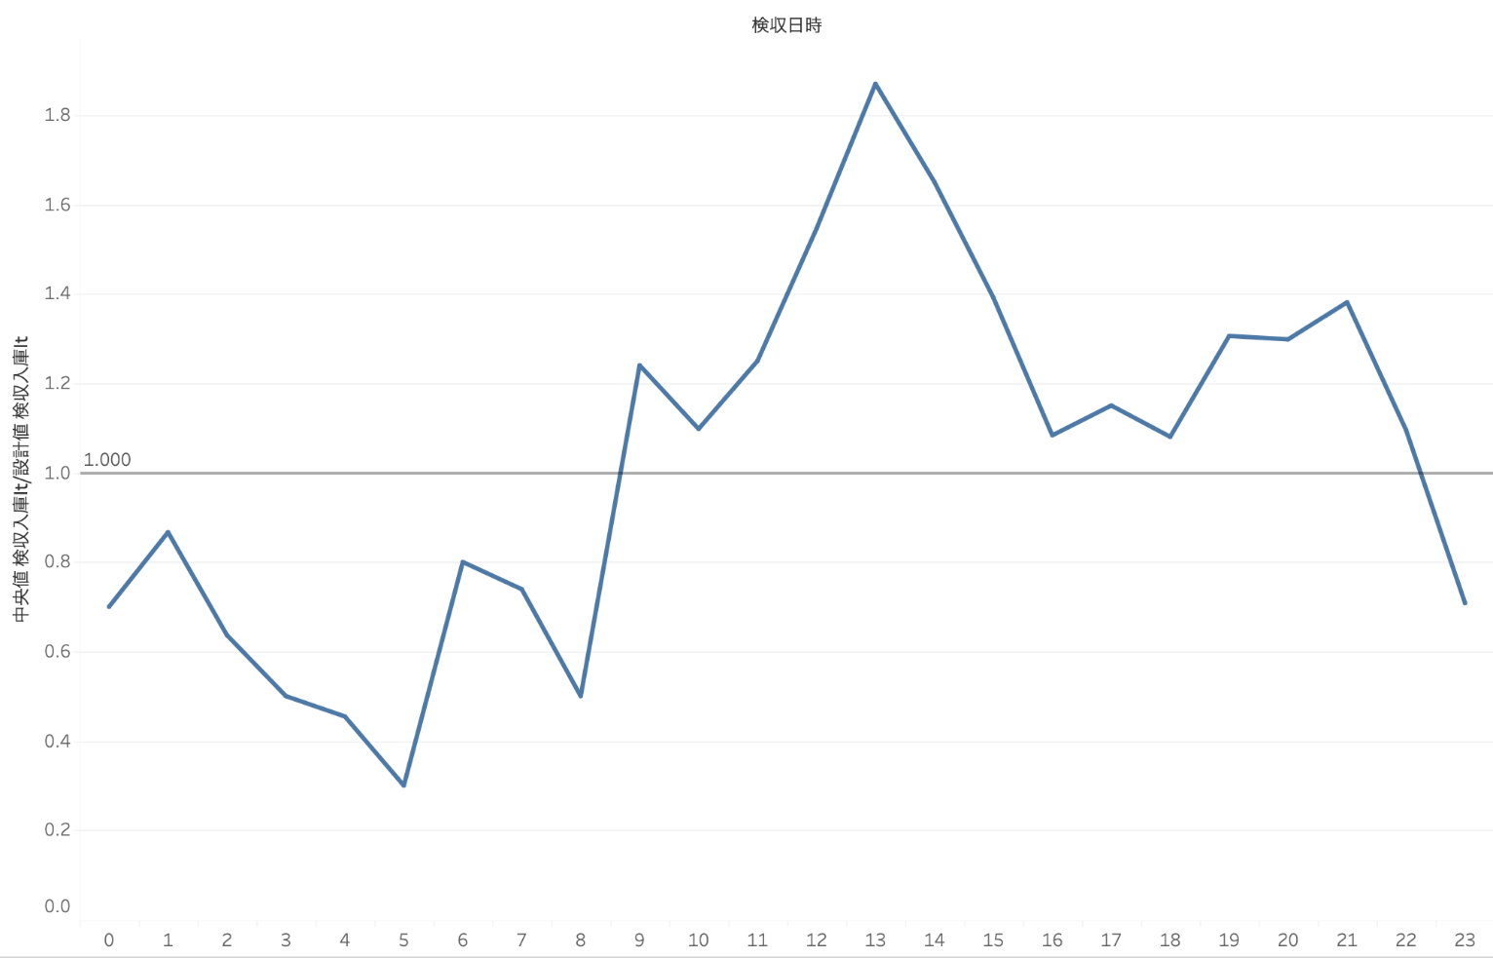

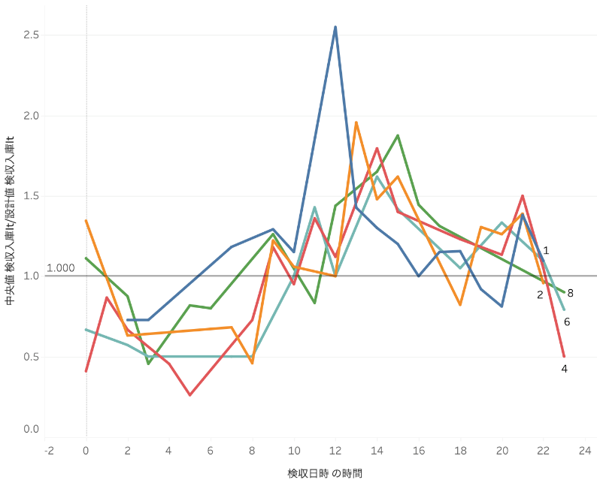
検収入庫LTの分析２
9時以降に検収されたかんばんが設計値（黒線）を超えている
最もかんばんが多い９時ではなく、11時がピーク
ある時刻で検収されたかんばんの検収入庫LT（9月中央値）
※品番ごとに設計値が違うので設計値で規格化
11時
参考：
B毎の結果
9時
22時

Slide 7
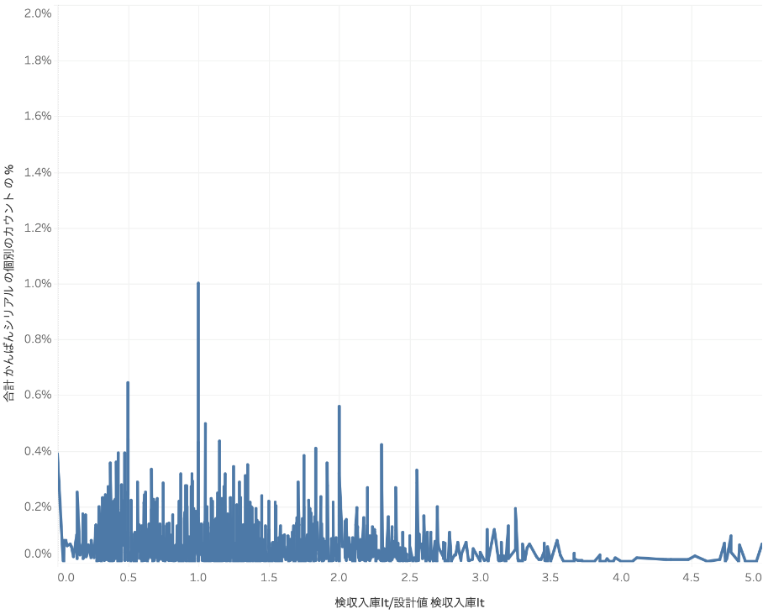
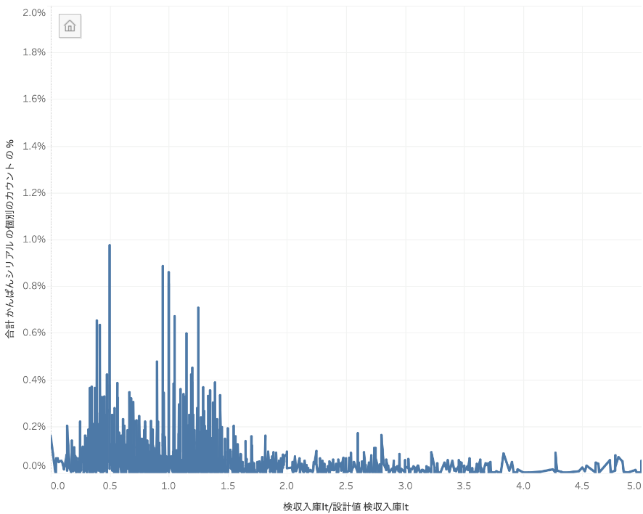
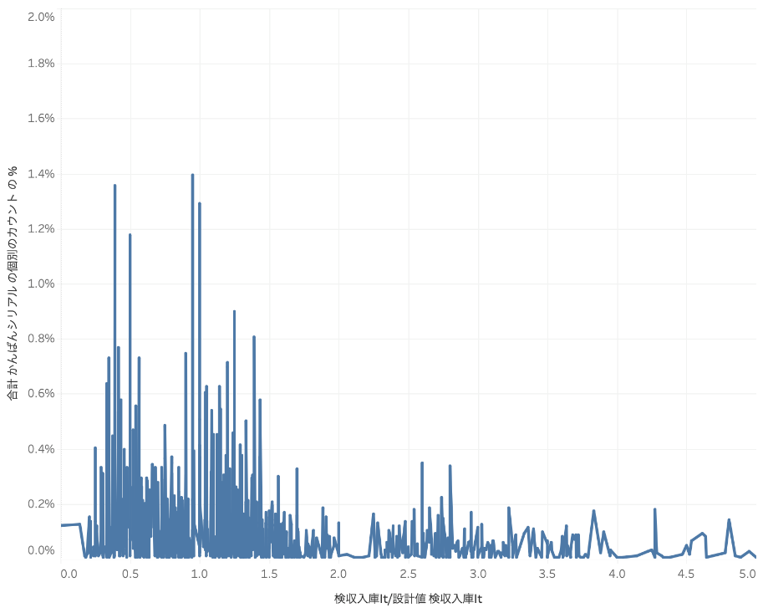
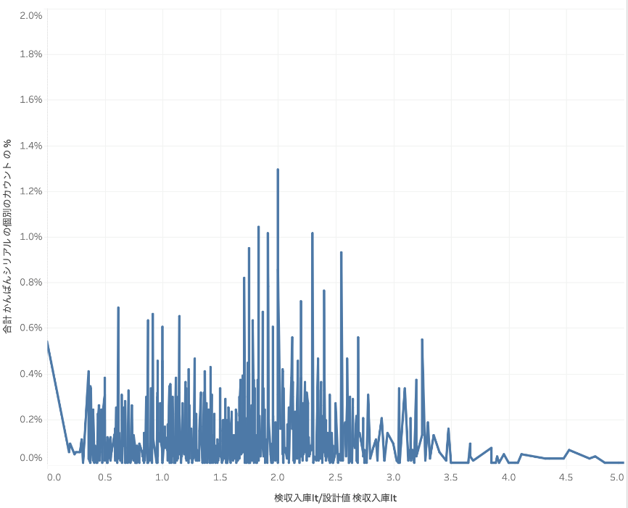
相談
7時〜10時の検収を除いた検収入庫LTの分布
※品番ごとに設計値が違うので設計値で規格化
7時〜10時検収の検収入庫LTの分布
※品番ごとに設計値が違うので設計値で規格化

